Slide 1
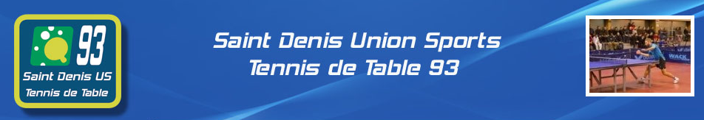
étude de gestion
Thème : De l’individu à l’acteur
Sujet d’étude : l’activité humaine est-elle une charge ou ressource pour l’organisation : le recrutement.
Organisation : SDUSS TT 93
(Saint Denis Union Sports Tennis de table 93)

Slide 2
Présentation
La section tennis de table de Saint Denis Union Sports fut créée en 1945.
Elle fait partie d’un club omnisport qui regroupe 34 sections sportives. La salle
« la raquette » ouverte 7 jours sur 7 est spécifiquement dédiée à la pratique du Tennis
de Table, Equipée de plus de 24 tables, elle accueille les joueurs et joueuse de tous âges,
débutant(e)s ou confirmé(e)s, pour des entraînements destinés à la découverte, au perfectionnement et à la compétition de cette activité sportive et ludique.
La section tennis de table (SDUS 93 TT) évolue au niveau national depuis 1960. L’équipe première messieurs est présente en division Pro A ou Pro B du championnat de France par équipes depuis 2004 et a remporté 6 fois la coupe d’Europe T.T. Inter-Cup (3ème niveau européen).
Nous disposons actuellement de 2 équipes en Pro B, une en dames et une en messieurs.
Le SDUS 93 TT est un des principaux clubs du tennis de table français et est le club phare du département de la Seine Saint Denis.
Notre club dispose d’un équipement exceptionnel avec une salle entièrement dédiée au tennis de table qui a été inaugurée en 2003.
Cette infrastructure permet d’associer des pratiques éducatives et sociales ou encore de loisir avec dans le même moment des entraînements de joueurs nationaux et internationaux.
Le SDUS TT 93 joue un rôle significatif dans les domaines éducatif, de l’insertion, de l’intégration sociale et professionnelle, ainsi qu'à travers la diversité des activités proposées et son niveau d’excellence sportive.
Notre club participe à l’animation locale et départementale et au développement de l’activité en organisant :
- différentes formes de pratique du tennis de table auprès de tous les publics,
- des actions spécifiques pour développer la pratique féminine et la pratique familiale,
- des animations, des compétitions et des manifestations évènementielles,
- une activité de haut niveau, des collaborations avec certains clubs du département,
- l’accueil de joueuses et joueurs extérieurs en liaison avec le comité départemental,
- animations et tournois de tennis de table réservés aux salariés des entreprises,
- actions promotionnelles dans le cadre de la Coupe d’Europe. Aujourd’hui cette section accueille 250 adhérents âgés de 4 à 82 ans (dont un tiers sont féminines).
Un responsable administratif et financier garantie la bonne gestion du club.
Une équipe de 4 entraîneurs brevetés d’état vous suivent dans votre progression
Une équipe de bénévoles particulièrement impliqués du niveau local au niveau international.

Slide 3






Partenaire
Saint-Denis Union Sports (SDUS)
www.sdus.asso.fr
Conseil Général de la Seine Saint Denis
www.seine-saint-denis.fr
Ville de Saint Denis
www.ville-saint-denis.fr
Conseil Régional de l'Ile de France
www.iledefrance.fr
Direction Départementale Jeunesse et Sports - Seine Saint Denis (DDJS 93)
www.ddjs-seine-saint-denis.jeunesse-sports.gouv.fr
La Solidarité Mutualiste
www.solidarite-mutualiste.com
Butterfly
www.butterfly-world.com
Wack Sport
www.wsport.com

Slide 4
Activités proposées par sdus tt 93
- Nombreuses compétitions du niveau départemental au niveau international.
- Stages pendant les vacances scolaires
- Séances de découvertes et d’initiation en collaboration avec l’Association Ping Attitude fondée par J.P. Gatien
- Séances de découvertes et d’initiation dans le cadre des animations de quartiers
- Participation au Week-end Sport en Famille
- Organisation de tournois des écoliers
- Organisation de tournois inter-entreprises
- Plus de 25 heures d'entraînements hebdomadaires assurés
par des entraîneurs diplômés d’état (1er et 2ème degré) et
fédéraux, organisés par groupes d’âges, de sexe et de
niveaux.
- Une des structures féminines d’entraînement les plus
importantes d’Ile de France
- Entraînements spécifiques dirigés
- Préparation aux compétitions

Slide 5
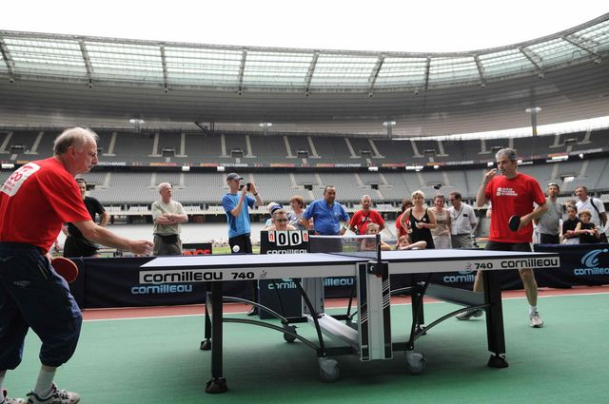

Evènements
100 tables de ping-pong au stade de France
L'événement « 100 tables de Ping-Pong au Stade de France », qui s’est déroulée le samedi 10 juillet 2010, a été une belle réussite. En effet, près de 1 300 personnes ont été accueillies sur la journée.
Les différents ateliers proposés (Baby-Ping, Découverte/Initiation, Handi-Ping, Pratiques Loisirs et Tournois) ont été appréciés par les participants.
La contribution de nos 2 plus grands champions de Tennis de Table, Jean-Philippe gatien et Jacques secretin qui ont échangé des balles avec de nombreux participants ainsi que leur démonstration arbitrée par Vincent purkart, créateur du célèbre show de Tennis de Table, ont valorisé notre discipline auprès du grand public.
De plus, les articles publiés dans la presse et sur les nombreux sites Internet ainsi que les documents diffusés le jour de la manifestation ont permis de promouvoir cet événement et de valoriser notre club et nos partenaires.
Parmi nos partenaires, ont assisté à cet événement les personnalités suivantes : Monsieur Francis PARNY, Vice-président du conseil régional d’Ile de France, Messieurs Azzedine taibi et Bally bagayoko, Vice-présidents du conseil général de la Seine-Saint-Denis, Monsieur Pierre quay-thevenon, Vice-président de plaine commune, Madame Fabienne soulas, Maire-adjointe de Saint-Denis chargée des sports, Monsieur Daniel raposo, Vice-président de plaine commune promotion et de Plaine actions entreprises et les représentants du mouvement sportif, Monsieur Francis tissot, Président du crosif et Monsieur Michel jomin, Vice-président du crosif.
Nous renouvelons nos remerciements à tous nos partenaires ainsi qu’aux responsables du Stade de France et de la société Cornilleau.

Slide 6
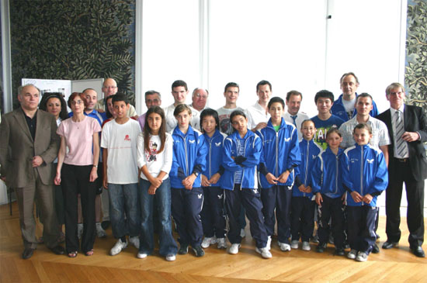
SAINT-DENIS UNION SPORTS 93 TENNIS DE TABLE MEILLEUR
CLUB FRANÇAIS 2007/2008
en nombre de médailles remportées dans les différentes épreuves nationales et Championnats de France FFTT, toutes catégories confondues jeunes à seniors :
- 15 médailles, dont 2 titres de Champion de France, remportées par 11 joueuses et joueurs du SDUS 93 Tennis de Table,
Ainsi que :
- 2 jeunes du SDUS 93 tennis de table champion de France des régions en minimes filles et minimes garçons
- L’accession de l’équipe première messieurs à la
division Pro A du championnat de France par équipes
Réception organisée le 24 juin 2008 par la municipalité de
Saint-Denis en l’honneur du tennis de table dionysien, en présence
de Patrick braouezec, député et Président de plaine commune,
Didier paillard, Maire de Saint-Denis, Fabienne soulas,
Maire adjointe chargée des sports, Gérard velten, Président
de la FFTT, Michel gadal, représentant de Ping Attitude, Francis
tissot, Président du crosif, Michel jomin, Vice Président du crofis
et Henri marcos, Président de l’Office des Sports de Saint-Denis.

Slide 7
Acteurs de l’association et leurs activités
Le président de l’association en est généralement le cœur, le pivot, mais quel est exactement son rôle ?
au plan légal : Le président est habilité à représenter l’association dans les actes de la vie civile. Il peut donc signer des contrats au nom de l’association, même si cela ne veut pas dire qu’il peut décider tout seul. Pour certains actes, il peut être préalablement habilité par les statuts à agir soit par les membres du Conseil d’administration, soit par ceux de l’assemblée générale. Le président représente également l’association en justice. Il peut donc, sauf stipulation contraire des statuts, agir en justice au nom de l’association.
Au plan organisationnel : Le président est celui qui convoque l’Assemblée générale, le Conseil d’administration et le bureau. C’est lui qui supervise la conduite des activités de l’association. Il est le coordinateur de l’association, celui qui anime les réunions, signe les invitations et les convocations.
Au plan moral: Le président est le garant des orientations de l’association, définies par l’Assemblée générale. Il est appelé à rendre des comptes de l’exécution de ces orientations devant l’Assemblée Générale (rapport moral annuel). Mais c’est également le Président qui est le l’image de l’association auprès des partenaires associatifs, institutionnels et privés. Un président d’association exerce sa fonction de différentes manières selon l’individualité, la personnalité de la personne assumant cette responsabilité. Ainsi, le président peut être quelqu’un qui délègue beaucoup de ses prérogatives ou quelqu’un qui tient à endosser toutes les responsabilités et les décisions sans partage réel.

Slide 8
- Le responsable administratif et financier doit se charger des dépenses liées au club et de l’administration du club.
- Les entraîneurs titulaire d’un diplôme d’état, DEJEPS ou DESJEPS un peu confident, un peu « tortionnaire », l'entraîneur est très proche de ses champions tout en restant lucide et exigeant. Sa seule devise : amener une équipe ou un athlète à leur meilleur niveau en vue des compétitions. L'entraîneur est avant tout un sportif qui choisit un jour d'encadrer plutôt que de jouer.
- Les joueurs professionnels recrutés par CDD d’usage c’est-à-dire pour une période de 5ans ou moins doivent assurer les rencontres (compétitions) par équipes.
- Les dirigeants/bénévoles constitués au sein du bureau section tennis de table sont chargés du recrutement

Slide 9
Les membres du bureau
Lakhdar FERGUEN
Président
Jean-Claude MOLET
Vice-Président délégué
Daniel RAPOSO
Vice-président chargé du partenariat et de la communication
Josiane QUESNOY
Secrétaire Générale
Didier BOURRIER
Membre
Sébastien LINDEN
Membre
Julien JACQUEMONT
Responsable Administratif & Financier
Jean-Claude PICARD
Membre
Michèle MOLET
Trésorière Générale
Gilles REDOLFI
Vice-président
Nadine GOUBET
Membre
Pierre MARCOS
Membre
Cathy MASSELOT REDOLFI
Membre

